Slide 1
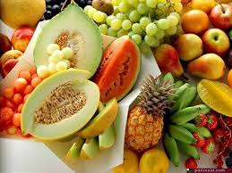
Saeed
Saeed
Saeed
মাল্টিমিডিয়া ক্লাসে স্বাগতঃ

Slide 2
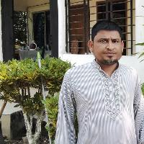
Saeed
Saeed
Saeed
পরিচিতি
আবু সাঈদ মাহমুদ
প্রধান শিক্ষক
খাসগাঁও স,প্রা,বি
ছাতক,সুনামগঞ্জ
মোবাঃ০১৭২৮৯২২০৭২
শ্রেণিঃ৩য়
বিষয়ঃ বিজ্ঞান
অধ্যায়ঃ৭খাদ্য
পাঠ্যাংশঃখাদ্য ও পুষ্ঠি উপাদান
সময়ঃ৩৫ মিনিট ।

Slide 3
Saeed
Saeed
Saeed
শিখনফল
পুষ্টি কী তা বলতে পারবে ।
পুষ্টি অনুযায়ী খাদ্যের শ্রেণিবিভাগ করতে পারবে ।

Slide 4
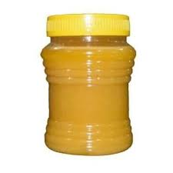
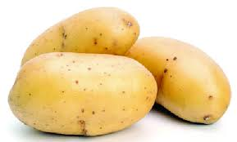
Saeed
Saeed
Saeed
ছবিতে কী দেখছ?
ঘি
আলু

Slide 5
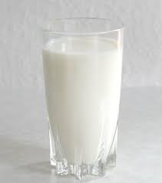
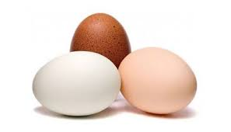
Saeed
Saeed
Saeed
ছবিতে কী দেখছঃ
ডিম
দুধ

Slide 6
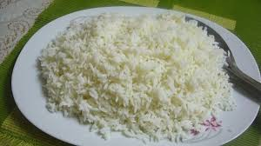
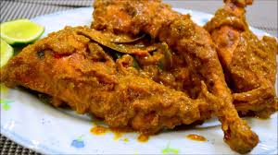
Saeed
Saeed
Saeed
ছবিতে কী দেখতে পাচ্ছি?
মুরগীর রোস্ট
ভাত

Slide 7
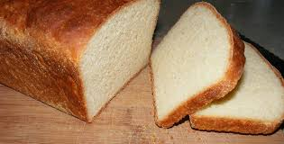
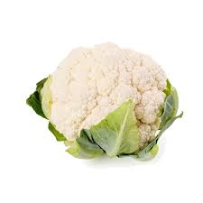
Saeed
Saeed
Saeed
ছবিতে কী দেখতে পাচ্ছি?
পাউরুটি
ফুলকপি

Slide 8
Saeed
Saeed
Saeed
পাঠ ঘোষণা
আজকের পাঠ হচ্ছে খাদ্য ও পুষ্টি ।
ছবিতে আমরা যা দেখেছি ,তা হচ্ছে খাদ্য ও পুষ্টি উপাদান ।
প্রাণি খাদ্য হিসেবে উদ্ভিদ বা অন্য কোন প্রানি খেয়ে থাকে।

Slide 9
Saeed
Saeed
Saeed
উদ্ভিদ ও প্রাণি থেকে পাওয়া খাদ্য
প্রাণী থেকে পাওয়া খাদ্যঃ
১। মাখন
২। ডিম
৩। দুধ
৪। মুরগীর রোস্ট
উদ্ভিদ থেকে পাওয়া খাদ্যঃ
১। ফুলকপি
২। আলু
৩। ভাত
৪। পাউরুটি

Slide 10
Saeed
Saeed
Saeed
ছোট প্রশ্ন
খাদ্য কী ?
উত্তরঃ মানুষ বেঁচে থাকা এবং বৃদ্ধির জন্য যা খায় তাই খাদ্য ।
পুষ্টি কী ?
উত্তরঃ জীবের বেঁচে থাকা এবং বৃদ্ধির জন্য প্রয়োজনীয় সকল উপাদান হলো পুষ্টি ।

Slide 11
Saeed
Saeed
Saeed
পুষ্টি উপাদান সমূহঃ
১। আমিষ
মাছ , মাংস , ডিম , ডাল , শিমের বিচি ।
ধান , গম , ভুট্টা , চিনি ।
২। শর্করা

Slide 12
Saeed
Saeed
Saeed
পুষ্টি উপাদান সমূহঃ
দুধ , ঘি , মাখন , তৈল , পনির ।
৩। চর্বি
৪। ভিটামিন ও খনিজ লবণ
বিভিন্ন ফল ও শাক- সবজিতে প্রচুর পরিমাণে রয়েছে ।

Slide 13
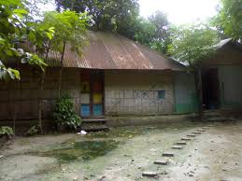
Saeed
Saeed
Saeed
বাড়ির কাজ
তোমার অতি প্রিয় ৩ টি খাবারের নাম লিখে আনবে ।

Slide 14
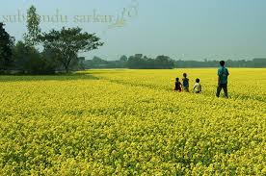
Saeed
Saeed
Saeed
ধন্যবাদ

